Slide 1
节假日长假景点人满为患的数据分析
课设答辩
汇报人：朱雪婷
指导老师：徐勇

Slide 2
目录
01
选题背景和意义
02
研究过程
03
成果展示
04
总结问题

Slide 3
01
选题背景和意义

Slide 4
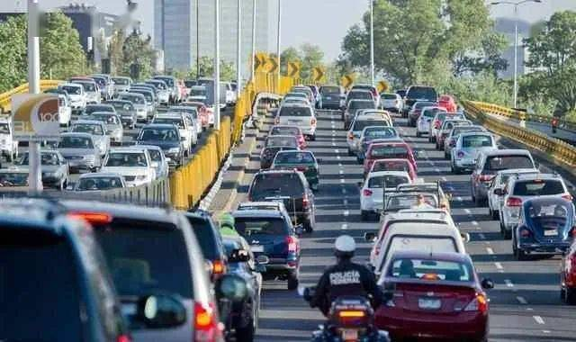
选题背景
“旅游可以放松自己身心，缓解工作和生活方面的压力，旅行的过程中是不需要有任何的心理负担的，可以使人达到一种完全放松的状况，感受最原始的快乐。旅行的时候不仅可以观赏风景，还可以尝美食，住宾馆，听故事，感受世界各地的饮食文化，增长自己的见识，可以看到更多的人，了解更多的民俗文化，看到更多的景色使自己的内心”。
选题意义
本研究主要通过分析各项数据来对旅游项目更加完善的优化提出建议，来改善旅游体验。我们都希望自己在有限的时间里面可以获得不同的旅游体验。景点越多的地方，当然旅游选择就越多，可以获得的体验就更具选择性。

Slide 5
02
研究过程

Slide 6
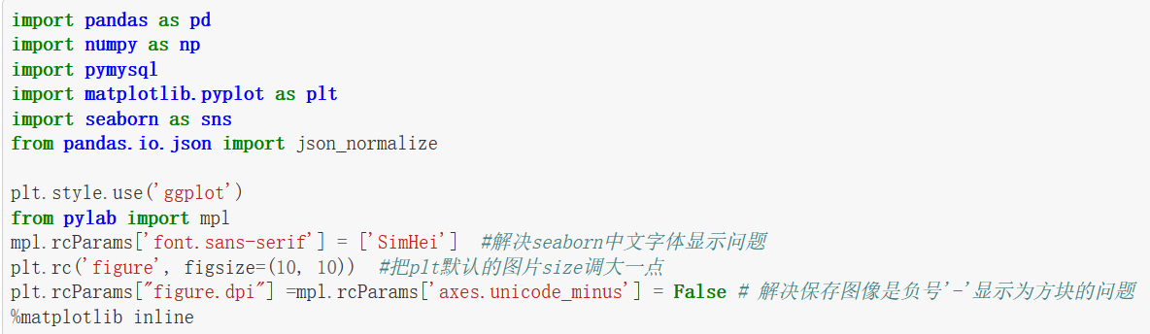
研究过程
01导入相关包

Slide 7
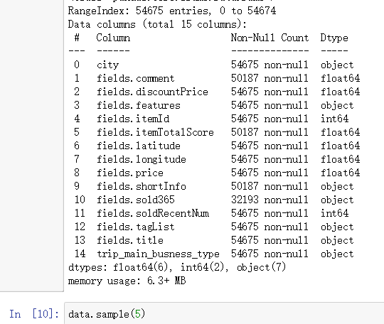
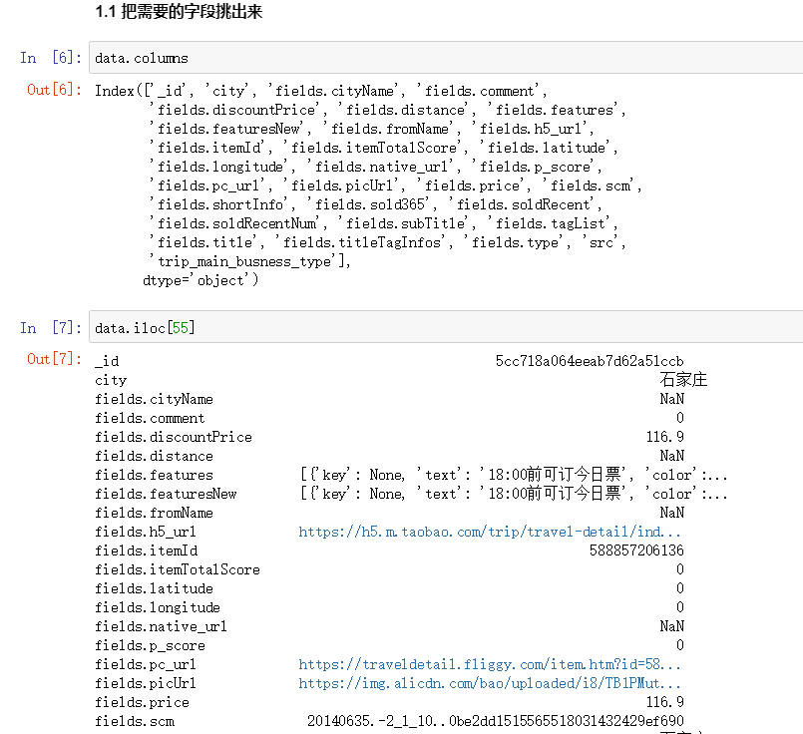
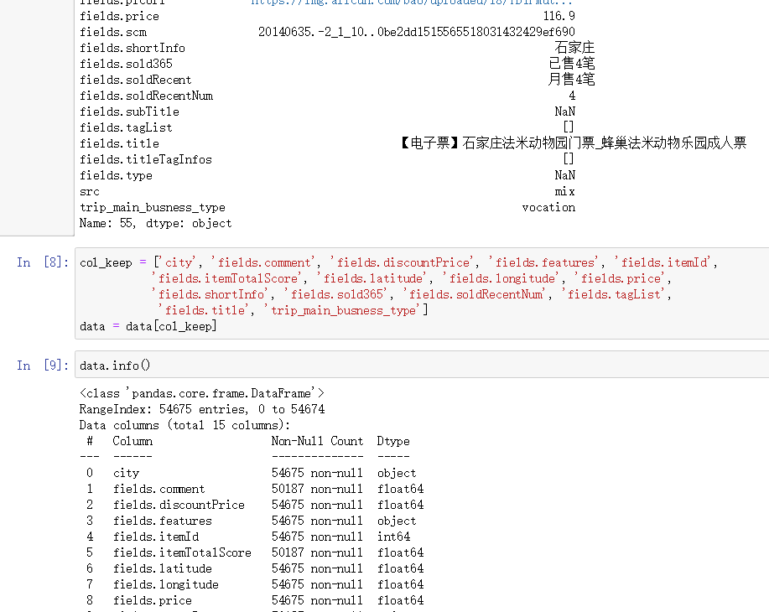
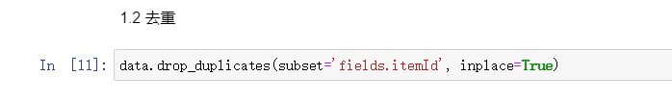
研究过程
02数据清洗

Slide 8
03
成果展示

Slide 9
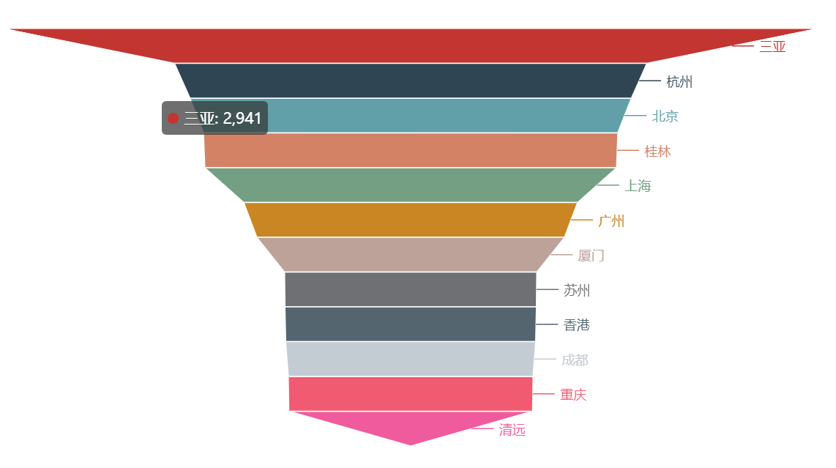
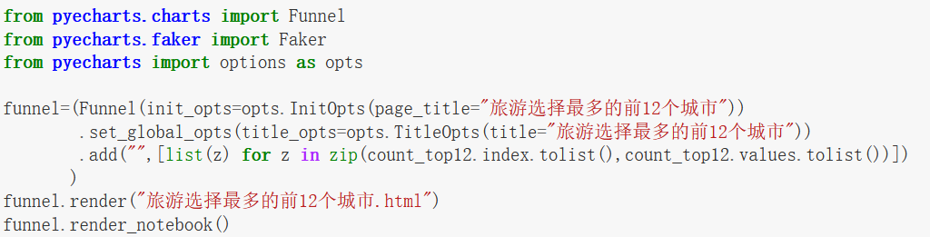
1.哪些城市/省份的旅游选择最多？

Slide 10
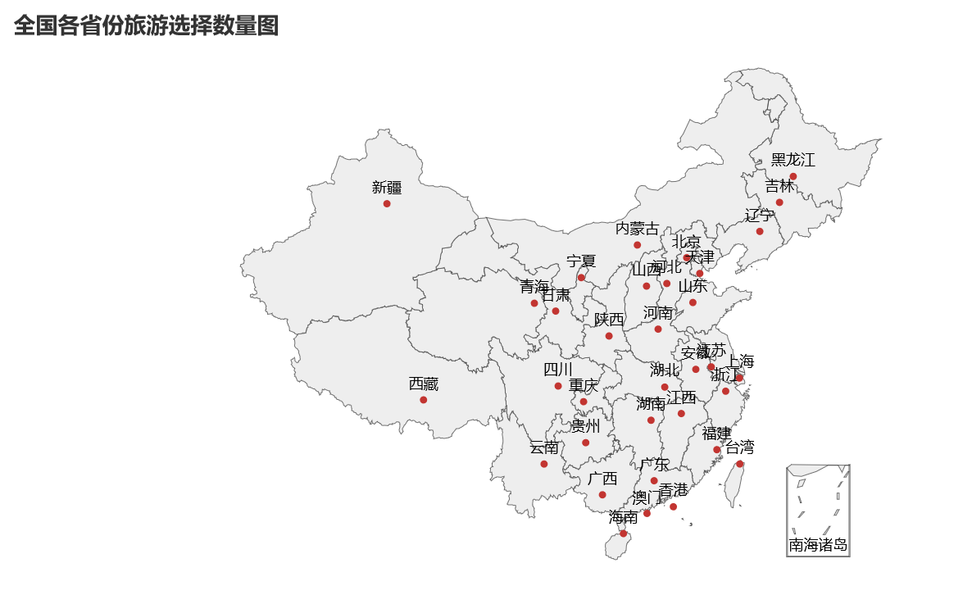
1.哪些城市/省份的旅游选择最多？

Slide 11
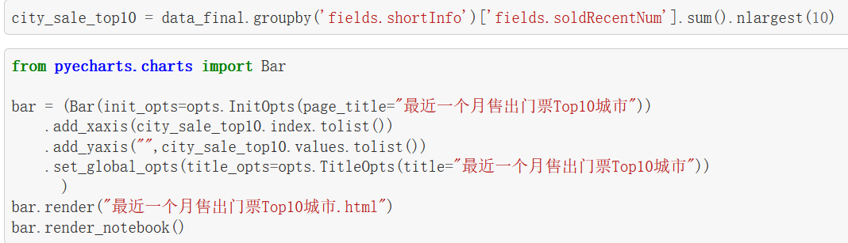
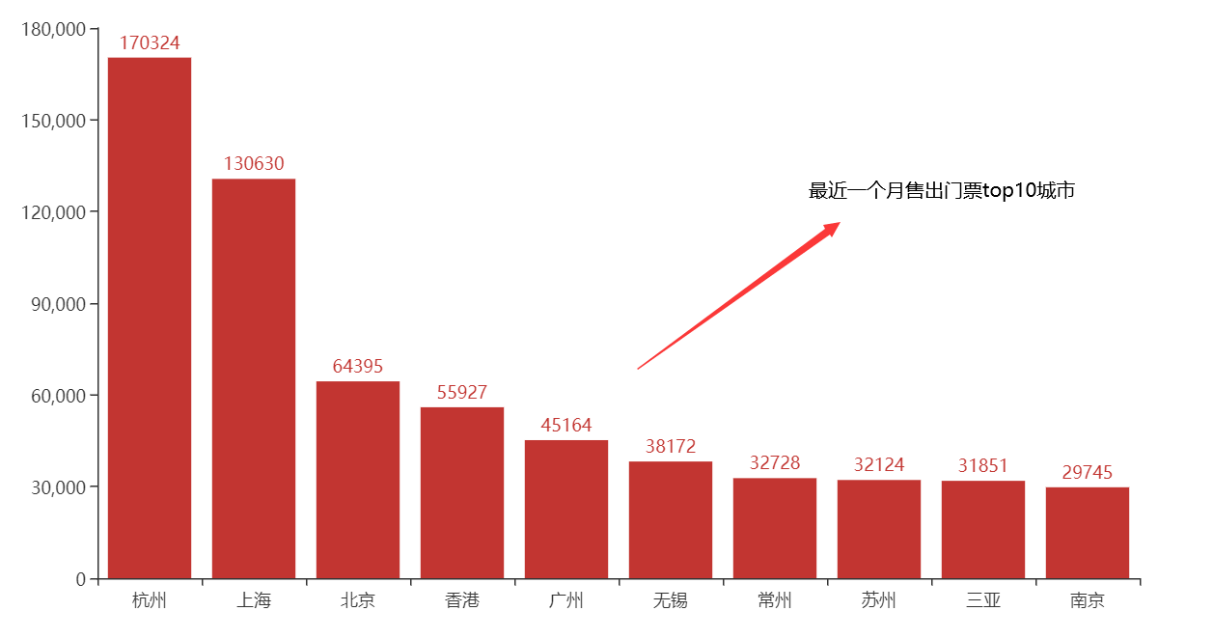
2.哪些城市最受游客青睐？

Slide 12
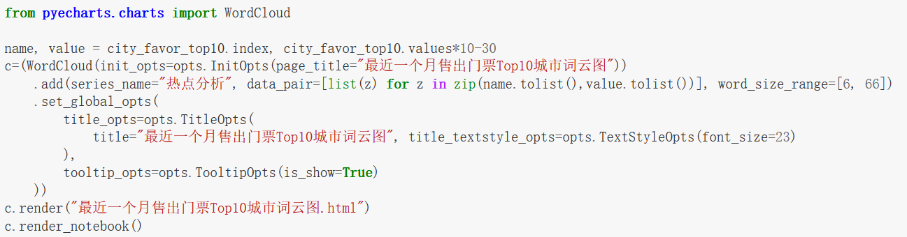

2.哪些城市最受游客青睐？

Slide 13
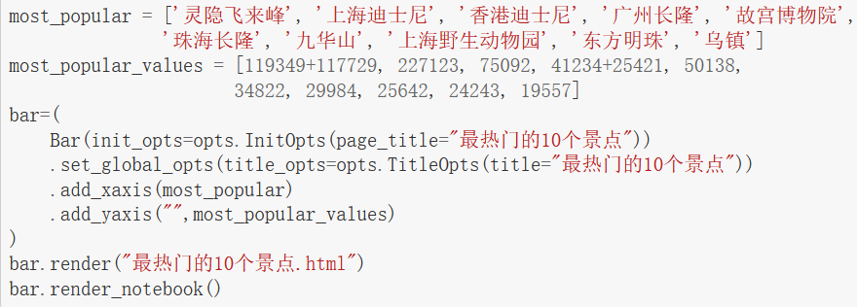
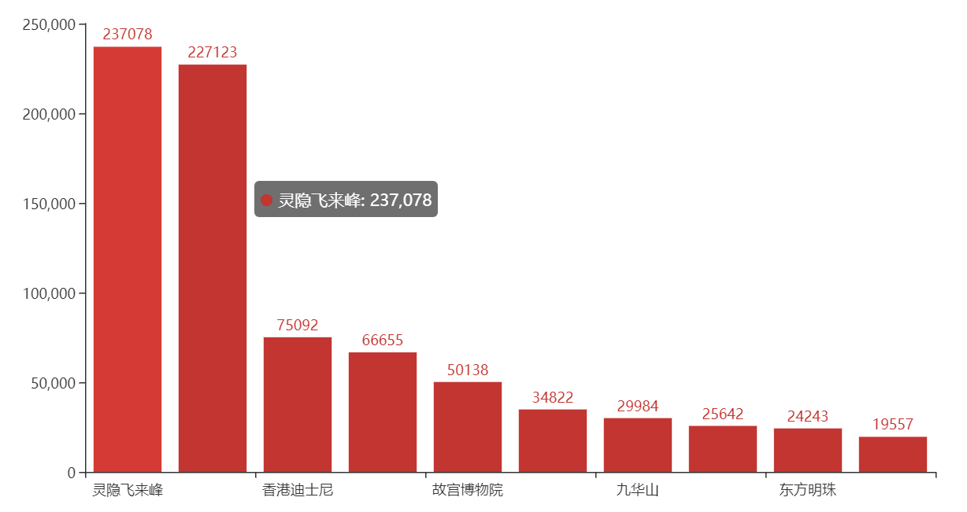
3.最热门的景点

Slide 14
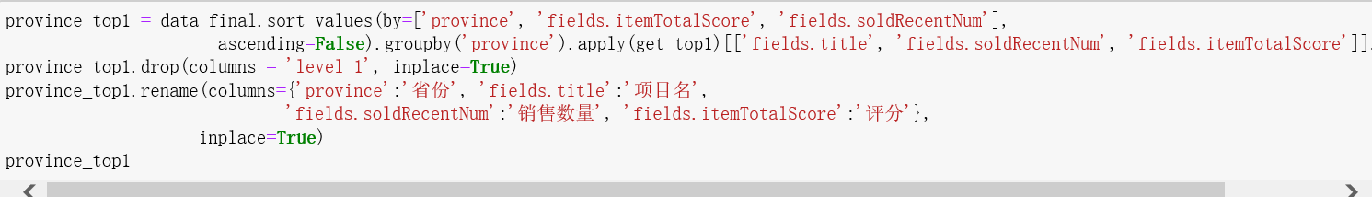
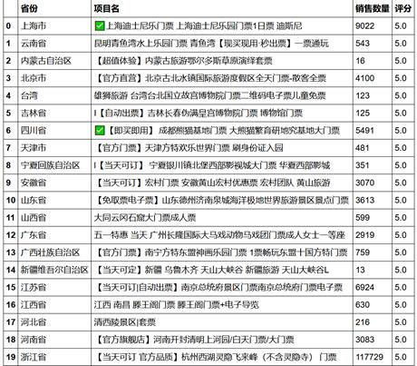
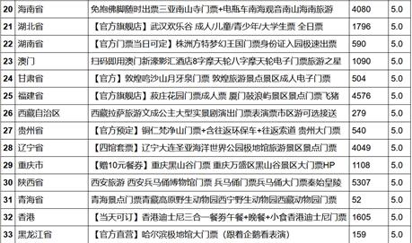
4.各省份的好评热门景点

Slide 15
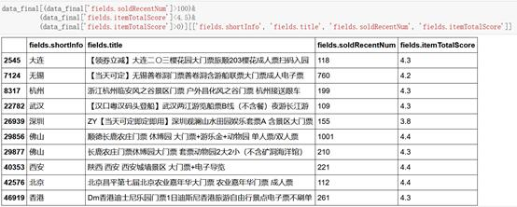
5.很热门但是评分不好的景点

Slide 16
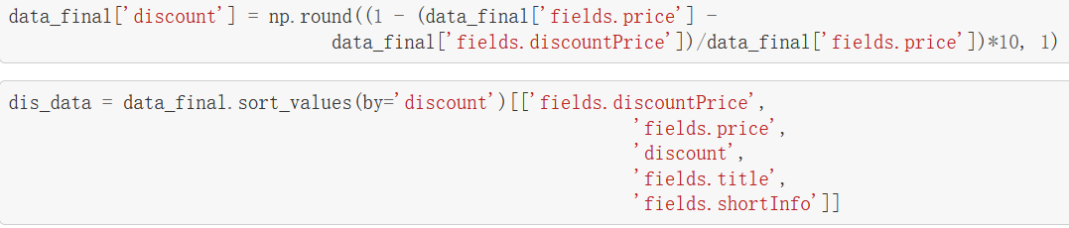
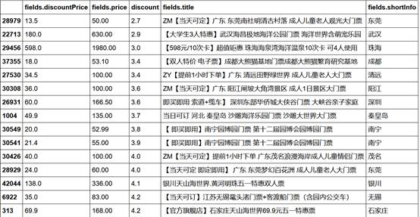
6.打折力度最大的景点

Slide 17
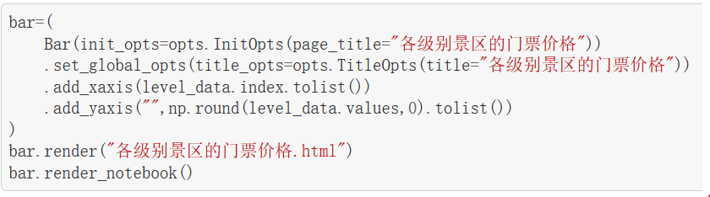
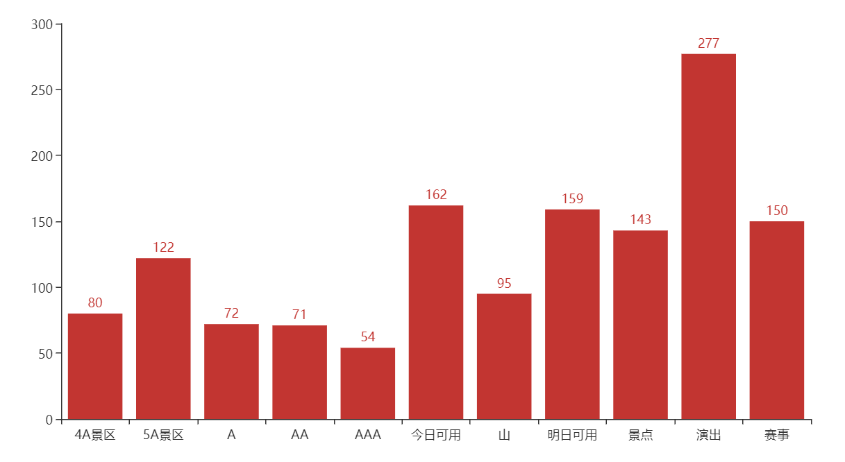
7.各级别景区的门票价格

Slide 18
04
总结问题

Slide 19
谢谢聆听

